Slide 1
Причини і наслідки деградації біорізноманіття
Підготувала
Учениця 11 класу
Радчук Руслана

Slide 2
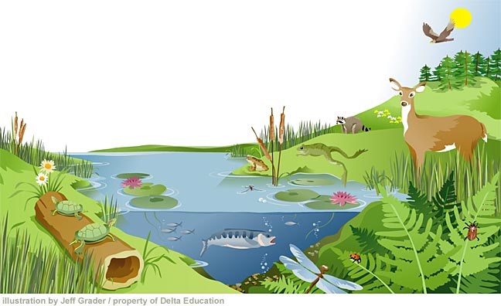
Біорізноманіття
У Конвенції про охорону біологічного різноманіття термін «біологічне різноманіття» визначається як різноманітність живих організмів з усіх джерел, включаючи наземні, морські та інші водні екосистеми й екологічні комплекси, частиною яких вони є; це поняття включає в себе різноманітність у рамках виду, між видами й різноманітність екосистем».

Slide 3
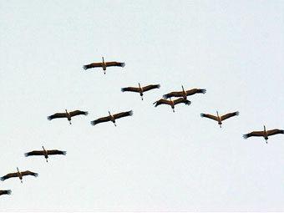
Застосування терміну
Поняття «біорізноманіття» почало широко застосовуватися після того, як 1986 року в США відбувся Національний форум з біорізноманіття, а 1988 року за результатами його діяльності відомий американський біолог Едвард Вілсон видав книжку «Біорізноманіття».

Slide 4
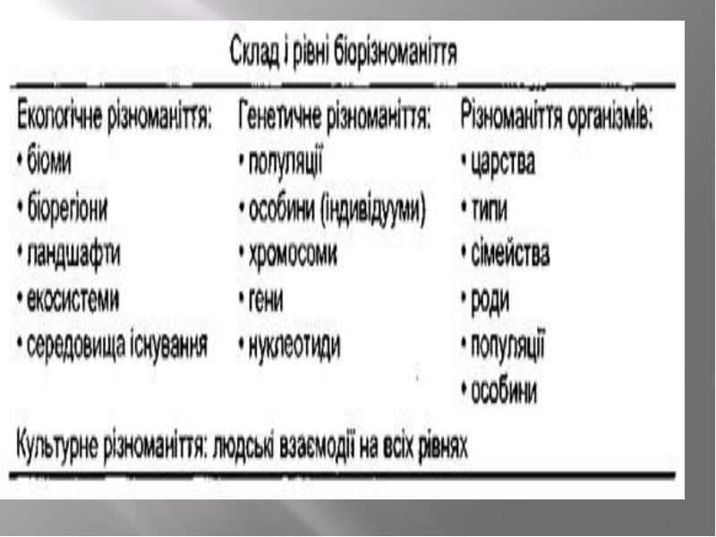

Slide 5
Причини деградації
Руйнування природного середовища життя
Чужорідні види
Надмірна експлуатація природних ресурсів
Швидке зростання населення
Загроза глобального потепління

Slide 6
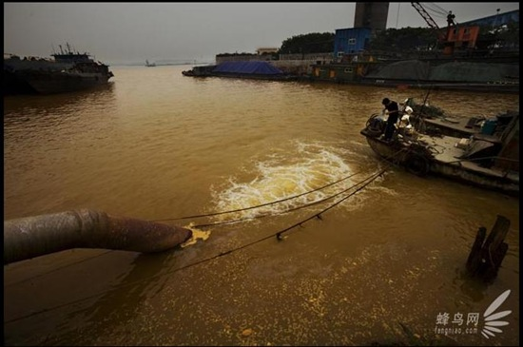
Руйнування природного середовища життя
Це основна причина вимирання біологічних видів. Сюди належить заготовка деревини, добування корисних копалин, вируб лісу під пасовища, будівництво дамб і автомагістралей на місці незайманих ділянок дикої природи. Екосистеми змушені «відступати», а флора й фауна, що живе в них, утрачає необхідні умови існування.

Slide 7
Руйнування природного середовища життя
Природне середовище розчленовується, руйнується і знищується. Порушуються маршрути міграцій. Генетичне різноманіття бідніє. Популяції тварин і рослин не можуть протистояти хворобам та іншим несприятливим факторам. Урешті-решт біологічні види один за одним вимирають.

Slide 8
Чужорідні види
Коли людина ввозить у будь-яку екосистему чужорідні біологічні види, вони можуть зайняти екологічні ніші, що до того належали іншим видам. Іноді чужорідні види змінюють усю екосистему настільки, що витісняють інші види, або приносять із собою такі хвороби, проти яких у них немає імунітету.

Slide 9
Надмірна експлуатація природних ресурсів
Деякі біологічні види гинуть саме з цієї причини. Яскравий приклад цього — мандруючий голуб. На початку XIX століття популяція цих птахів у Північній Америці була найчисельнішою. Але наприкінці того ж століття, у результаті полювання на них, цей вид опинився на межі зникнення, а у вересні 1914 року в зоопарку міста Цінціннаті помер останній мандруючий голуб.

Slide 10
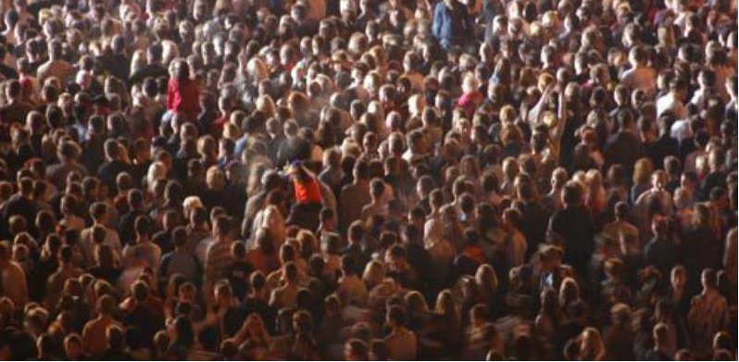
Швидке зростання населення
У середині XIX століття чисельність населення Землі складала один мільярд осіб. Через півтора століття, коли ця кількість збільшилася до шести мільярдів, люди стали замислюватися, що використання ними природних ресурсів перевищує допустимі норми. Населення нашої планети невпинно зростає, і з кожним роком темпи витіснення нами різних видів тварин викликає все більше тривоги.

Slide 11
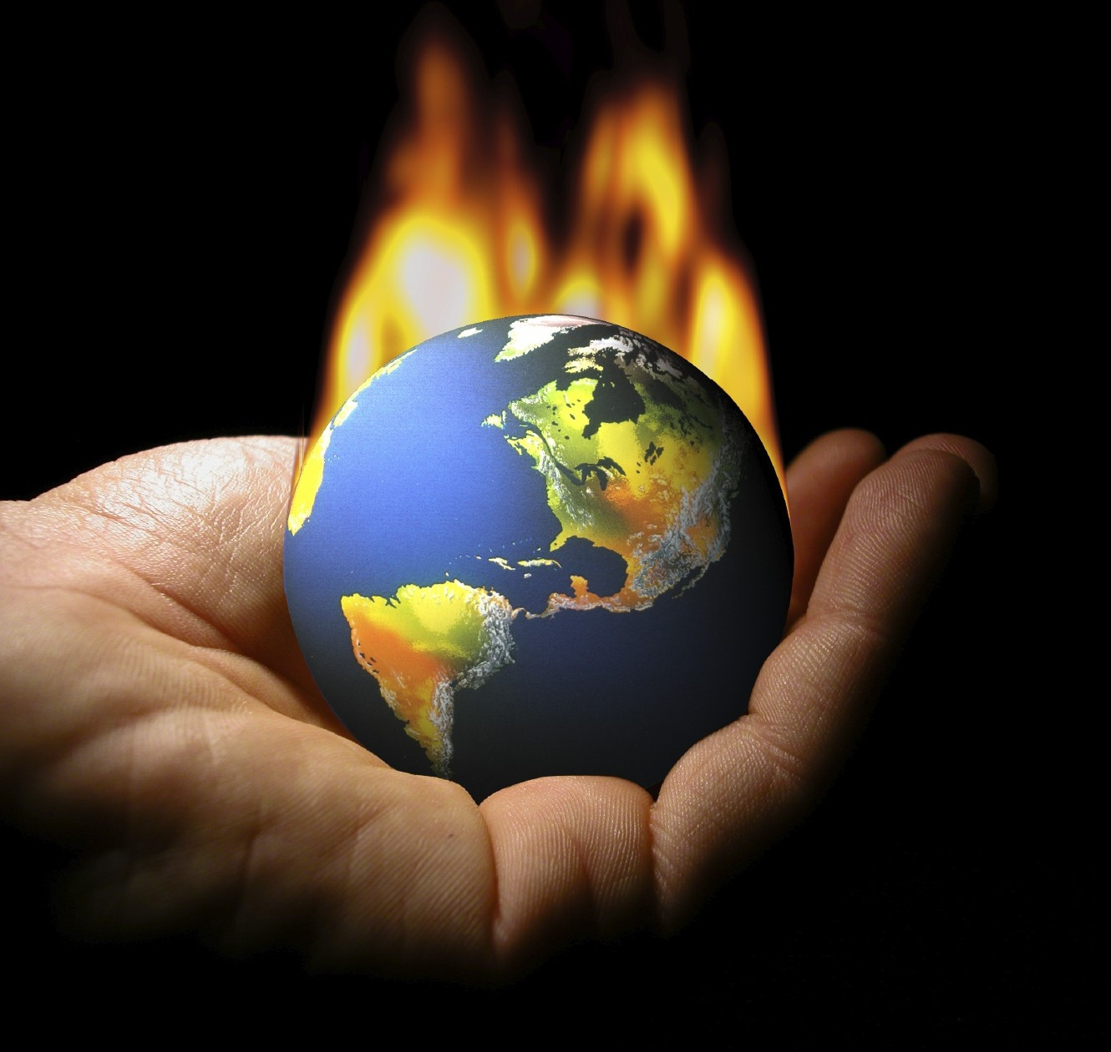
Загроза глобального потепління
Згідно з оцінками Міжурядової комісії з кліматичних змін, протягом останнього століття температура на Землі може підвищитися на 3,5 градуса за Цельсієм. Таке різке потепління може викликати зникнення деяких видів тварин і рослин. За даними досліджень, підвищення температури води — одна з при­чин загибелі коралових рифів, які є середовищем життя багатьох морських організмів.

Slide 12
Загроза глобального потепління
За оцінками вчених, підняття рівня Світового океану на 1 м може призвести до затоплення великих прибережних ділянок заболочених земель, багатих різноманітною флорою та фауною. Деякі вчені вважають, що глобальне потепління викличе танення льодового покриву Гренландії й Антарктиди, а це загрожує екологічною катастрофою.

Slide 13
Наслідки
- зменшення видового різноманіття
- порушення природнього балансу
- втрата певних генів в природі
- нестабільність екосистем

